Slide 1




A Ñ O 2 0 2 4
ORGANIZACIÓN EMPRESARIAL
Tecnicatura Universitaria en Programación UTN-FRA

Slide 2
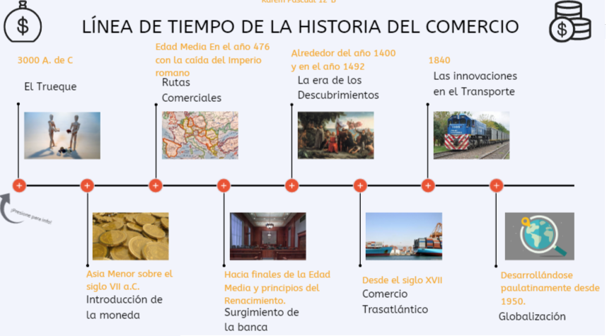

Slide 3


MERCADO

Slide 4
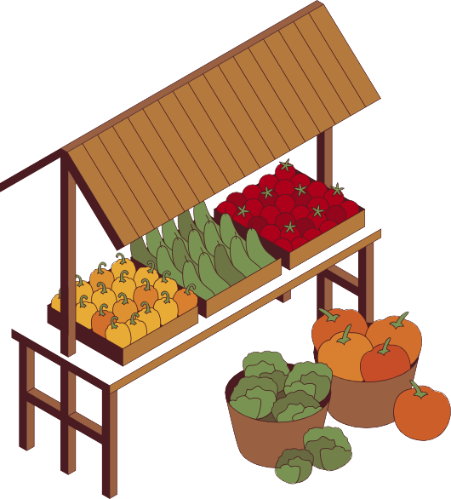

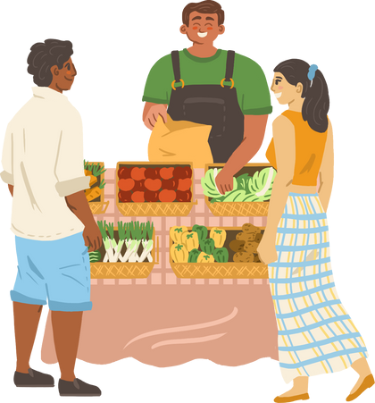

DEFINICION
L U G A R F Í S I C O O V I R T U A L , D O N D E C O M P R A D O - R E S Y
V E N D E D O R E S
R E A L I Z A N T R A N S A C C I O N E S D E B I E N E S Y / O S E R V I C I O S
A L V E N D E D O R S E L O D E N O M I N A
O F E R T A , Y A L
L L A M A
C O M P R A D O R S E L O D E M A N D A .
D E L A O F E R T A Y L A D E M A N D A E N L A T E O R Í A ,
E L L I B R E J U E G O
D E T E R M I N A E L P R E C I O D E L P R O D U C T O Y / O S E R V I C I O .

Slide 5




Competencia perfecta
Sin limite de recursos y/o de producción
Producto Homogéneo
(Commodities)
Libre acceso al mercado y/o información

Slide 6

COMPETENCIA PERFECTA
M E R C A D O U T Ó P I C O
S Ó L O S E L E A S E M E J A E L M E R C A D O DE C O M O D I T I E S ( P E T R Ó L E O , G R A N O S )

Slide 7

Competencia Imperfecta
Según Demanda
Según Oferta

Slide 8

COMPETENCIA IMPERFECTA. S/OFERTA
M O N O P O L I O
O L I G O P O L I O
C O M P E T E N C I A M O N O P O L I S T I C A

Slide 9


M O N O P O L I O
Un solo vendedor
Ejemplo

Slide 10


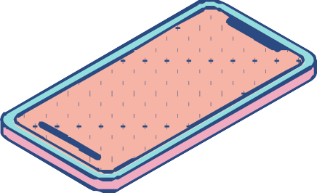
TIPOS DE MONOPOLIOS
1
2 3
4
N A T U R A L L E G A L
P R E C I O U N I C O
D E S C R I M I N A D O R D E P R E C I O S

Slide 11

MONOPOLIO NATURAL
Se dice que una industria corresponde a un monopolio natural cuando el costo de producir un bien o servicio se minimiza cuando es fabricado por una sola empresa en vez de dos o más.

Slide 12


MONOPOLIO NATURAL
Típicamente, los monopolios naturales suelen ilustrarse por medio de la producción de un servicio básico (servicio de distribución de energía eléctrica y gas natural, servicio de telefonía, suministro de agua y líneas ferroviarias, entre otros). Desde el punto de vista teórico, un monopolio natural posee, en el largo plazo, una curva de costo medio decreciente respecto a la escala de producción. Esto último significa que, en el largo plazo, el costo promedio de producir un servicio es menor mientras mayor sea la cantidad producida
FUENTE: Pablo, J. (2023, 6 de febrero). CeCo . CeCo; Centro Competencia (CeCo) UAI. https://centrocompetencia.com/monopolio-natural/

Slide 13

MONOPOLIO LEGAL
E S E L P O D E R C O A C T I V O D E L E S T A D O E L
E N C A R G A D O D E I M P E D I R L A C O M P E T E N C I A P O R O T R A S E M P R E S A S .
E S E L C A S O D E L A A D Q U I S I C I Ó N P O R L A E M P R E S A D E U N A P A T E N T E O D E L A
F R A N Q U I C I A P A R A L A
T A M B I É N
P R E S T A C I Ó N D E U N S E R V I C I O P Ú B L I C O . P U E D E S E R C O N S I D E R A D O M O N O P O L I O
L E G A L E L
Q U E S E P R O D U C E C U A N D O U N A E M P R E S A E S P R O P I E T A R I A D E , O C O N T R O L A L E G A L M E N T E ,
L A
T O D A
L A P R O D U C C I Ó N D E U N R E C U R S O N A T U R A L O M A T E R I A P R I M A E S E N C I A L P A R A E L P R O C E S O P R O D U C T I V O .
F U E N T E : L O S M O N O P O L I O S . ( S / F ) . J U N T A D E A N D A L U C I A . E S . R E C U P E R A D O E L 2 5 D E M A R Z O D E 2 0 2 4 , D E
H T T P S : / / W W W . J U N T A D E A N D A L U C I A . E S / A V E R R O E S / C E N T R O S -
T I C / 1 4 0 0 2 9 9 6 / H E L V I A / A U L A / A R C H I V O S / R E P O S I T O R I O / 2 5 0 / 2 7 1 / H T M L / E C O N O M I A / 8 / L O S % 2 0 M O N O P O L I O S . H T M

Slide 14
PRECIO UNICO
Un monopolio de precio único es un caso especial de monopolio en el que solo existe una empresa en una industria. El precio de un monopolio de precio único está determinado por la curva de demanda, en la cantidad donde se cruza el costo marginal y el ingreso marginal.

Slide 15
Ingreso Marginal
IMg
Costo Marginal
CMg
▲Ingreso Total
▲Cantidad Vendida
▲Costo de Producción
▲Cantidad Producida

Slide 16

DESCRIMINADOR DE PRECIOS
cuando un productor puede cobrar diferentes precios a distintos compradores que son básicamente idénticos en un intento por obtener la mayor ganancia posible.

Slide 18
TIPOS DE DESCRIMINADOR DE PRECIOS
1 2
3
D E
D E
P R I M E R G R A D O
D E
S E G U N D O G R A D O
T E R C E R G R A D O

Slide 19
De tercer grado
De primer grado
El vendedor conoce el precio máximo (o precio de reserva) que está dispuesta a pagar cada persona por su producto. En consecuencia, la empresa -para maximizar sus beneficios- es capaz de extraer todo el excedente del consumidor.
Requiere que los demandantes puedan ser clasificados por edad, género u otra variable. Así, a cada grupo se le asigna un precio distinto. Cabe mencionar que bajo este esquema debe ser imposible la reventa, como en el caso de un espectáculo con entradas no transferibles.
De segundo grado
El oferente realiza un descuento a los clientes si compran en mayor cantidad.
fuente: Westreicher, G. (24 de mayo de 2018). Monopolio discriminador de precios . Economía. https://economipedia.com/definiciones/monopolio-discriminador-de- precios.html

Slide 20

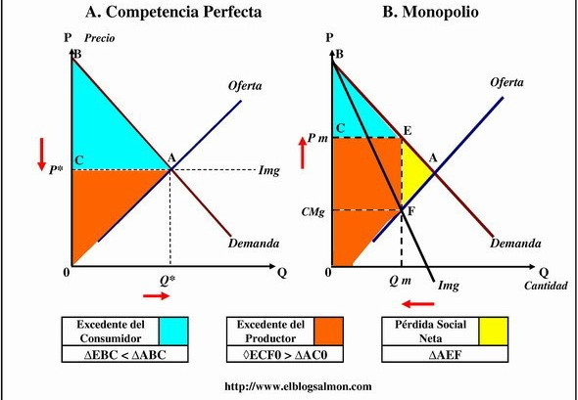
fuente: Moreno, MA (2010, 19 de febrero). ¿Qué son los Monopolios y la “Competencia imperfecta”? Elblogsalmon.com; El Blog Salmón. https://www.elblogsalmon.com/conceptos-de-economia/que-son-los-monopolios-y-la-competencia-imperfecta

Slide 21
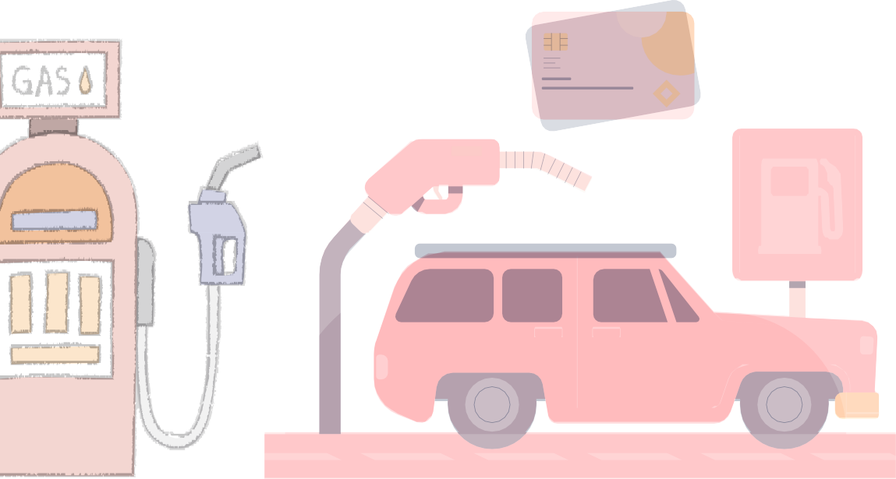
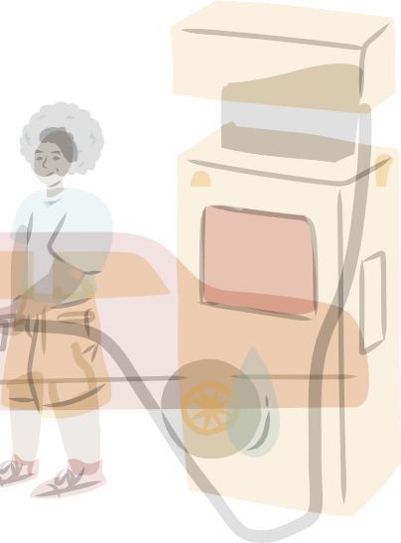




O L I G O P O L I O
Poco Vendedores
Ejemplo
Estaciones de Servicio Telefonía celular

Slide 22
TIPOS DE OLIGOPOLIOS
1
2
3
4
P O O L
C A R T E L
T R U S T
H O L D I N G

Slide 23


1
POOLS
Es un acuerdo de empresas donde sin perder su autonomía, conforman un pozo común para desarrollar una actividad/obra etc, repartiéndose luego entre ellas las ganancias. En la obra pública suele darse, en obras importantes donde una sola no podría solventar los costos (ejemplo construcción de estaciones de subte) entonces conforman una UTE (Unión Temporal de Empresas) que tiene aún más poder q las empresas individuales. es una estructura sin personalidad jurídica propia que permite la colaboración entre empresas. Las empresas se unen para desarrollar o ejecutar una obra, un servicio o un suministro determinado.

Slide 24
2
CARTEL
Es una asociación de empresas donde sin llegar a desaparecer ninguna de las empresas asociadas se autolimitan su campo de acción dentro de una determinada área geográfica donde sólo ofrece sus productos una determinada empresa no existiendo concurrencia de las demás.
Fuente: Almoguera, J. A. (2016, septiembre 14). CÁRTEL, https://www.economiadehoy.es/noticia/8521/economia-practica/cartel-trust-y-holding.html
TRUST
Y
HOLDING.
Economía
de
Hoy.

Slide 25
3
TRUST
En este acuerdo de empresas está orientado a una profundidad mayor que el cártel debido a que se empieza por eliminar todas las empresas existentes en un principio para convertirse en una nueva empresa por la fusión de las existentes.
En este caso tiene la ventaja que los problemas de especialización de productos
o de distribución geográfica desparecen, debido a que producto de la creación del trust dejan de existir ya ofertas individualizadas de producto.
Fuente: Almoguera, J. A. (2016, septiembre 14). CÁRTEL, TRUST Y HOLDING. Economía de Hoy. https://www.economiadehoy.es/noticia/8521/economia- practica/cartel-trust-y-holding.html

Slide 26
4
HOLDING
Nace con las llamadas “sociedades de cartera” y en su base puede considerarse como una moderna forma de control. En realidad esta basado en una sociedad de tipo financiero que controla todas las actividades de otras empresas mediante el sistema de adquisición de todas o una gran parte de sus acciones.
Cuando un trust o empresa fusionada ha sobrepasado las fronteras propias de un país estaríamos hablando de empresas multinacionales. Su distinción del holding esta en que las multinacionales nacen por el producto y la necesidad de abrir nuevos mercados y los holding nacen más por la necesidad de unir capital.
Como conclusión podríamos afirmar que un holding es la expresión de grupo constituyéndose mediante una asociación de empresas pero unidas por intereses del factor capital y no por el factor de producto.
Fuente: Almoguera, J. A. (2016, septiembre 14). CÁRTEL, TRUST Y HOLDING. Economía de Hoy. https://www.economiadehoy.es/noticia/8521/economia-practica/cartel-trust-y-holding.html

Slide 27

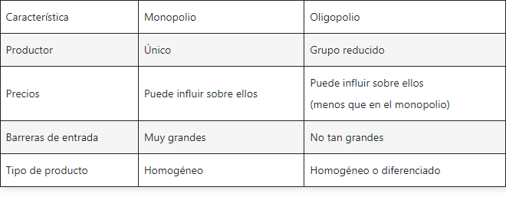
Diferencia entre monopolio y oligopolio

Slide 28

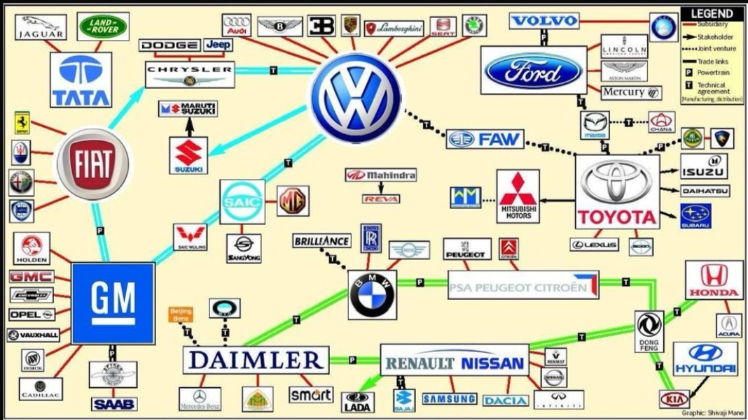
C O M P E T E N C I A M O N O P O L I S T I C A
Muchos vendedores que buscan diferenciar su producto y/o marca

Slide 29
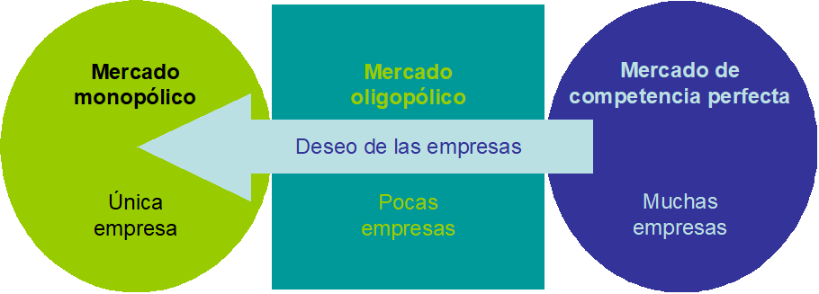

Esquema de Mercado Imperfecto

Slide 30

COMPETENCIA IMPERFECTA. S/DEMANDA
M O N O P S O N I O
O L I G O P S O N I O

Slide 31




Clasificación
M O N O P S O N I O
Un solo comprador
Ejemplo
Estado en la Obra Publica

Slide 32
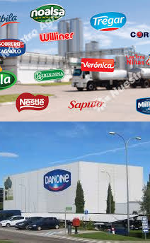
Clasificación
O L I G O P S O N I O
Poco compradores
Ejemplo
(Cias.Lecheras)

Slide 33
El Rol Del Estado en la Economía
La intervención del Estado en las economías de mercado crea sistemas de economías mixtas. En donde se combinan elementos de las economías de mercado con las economías planificadas permitiendo que los individuos tengan ciertas libertades económicas pero también un Estado que influencia estas decisiones.
Una economía de mercado es un sistema económico donde dos fuerzas, conocidas como oferta y demanda, se encargan de dirigir la producción de bienes y servicios. Las economías de mercado no están controladas por una autoridad central (como un gobierno) y, en cambio, se basan en el intercambio voluntario.
Una economía planificada es un sistema económico en el que el gobierno o una autoridad central planifica y controla la producción, el consumo y la distribución de bienes y servicios. En este tipo de economía, el gobierno asume el papel de empresario y toma decisiones sobre qué producir, en qué cantidades y a qué precios, con el objetivo de satisfacer las necesidades de la sociedad y alcanzar los objetivos económicos del país.

Slide 34




El Estado (Nacional, Provincial o Municipal)
Interviene en los mercados estableciendo:
Tributos (Impuestos, Tasas, Contribuciones Especiales)
Retenciones
Aranceles
Subsidios

Slide 35
Tributos (Impuestos, Tasas, y Contribuciones Especiales)
Un impuesto es un tributo que representa una obligación establecida por el Estado sobre cada contribuyente, sin que exista ninguna contrapartida por parte del Estado respecto a los beneficios.
Sin embargo, es posible establecer cierta correlación entre los contribuyentes de cierto impuesto y los beneficiarios del gasto financiado con dichos fondos.
Por ejemplo, el producto del impuesto a los combustibles puede estar afectado a obras viales.
Notes:
El otro método de la recaudación impuesta por la administración tributaria como obligación a determinados contribuyentes es la retención, a través de este método captura el valor del impuesto por concepto de los ingresos de los contribuyentes de manera anticipada lo que para la administración tributaria se convierte en una ventaja porque asegura el pago del impuesto y se reduce la posibilidad de la evasión fiscal.

Slide 36
Tributos (Impuestos, Tasas, y Contribuciones Especiales)
La tasa es un tributo cuya obligación se fija sobre un contribuyente individual en oportunidad de la prestación de un servicio estatal.
Muchos gobiernos locales aplican tasas por el servicio de alumbrado, barrido y limpieza.

Slide 37
Tributos (Impuestos, Tasas, y Contribuciones Especiales)
Una contribución especial es un tributo recaudado de un grupo de contribuyentes que se benefician particularmente de un determinado gasto público, sea en obras de infraestructura o en otras actividades.
Por ejemplo, si un municipio decide pavimentar determinadas calles, puede llegar a un consenso con los beneficiarios de las obras: los mismos financiarán la ejecución a través de la Contribución de la misma.

Slide 38
Retenciones
Es un método de recaudación impuesta por la administración tributaria como obligación a determinados contribuyentes.
A través de este método captura el valor del impuesto por concepto de los ingresos de los contribuyentes de manera anticipada.
Para la administración tributaria se convierte en una ventaja porque asegura el pago del impuesto y se reduce la posibilidad de la evasión fiscal.

Slide 39
Aranceles
Un arancel se refiere al impuesto que impone el gobierno a los bienes importados de otros países .
Los aranceles se imponen principalmente para proteger a los productores nacionales.
El gobierno también impone aranceles para reducir las importaciones de otros países, promoviendo así el uso de productos nacionales.

Slide 40
Subsidios
Cualquier asistencia o incentivo gubernamental a distintos beneficiarios, de quien el gobierno no recibe a cambio compensación equivalente, pero que condiciona esa asistencia a una actividad o conducta particular de quien recibe el subsidio (no reintegrable).
Subsidio reintegrable, luego de un plazo de tiempo el beneficiario debe devolver el subsidio al estado.

Slide 41




¿Tienes alguna pregunta?
MUCHAS GRACIAS

